Slide 1
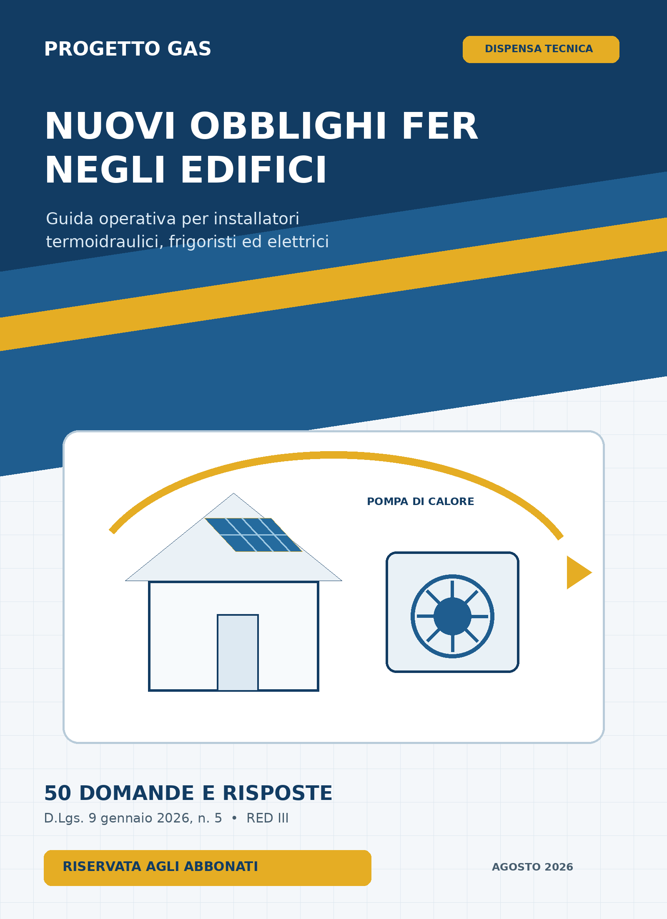
PROGETTO GAS
DECRETO
RED III
Obblighi FER negli edifici
Presentazione tecnica per installatori
20 SLIDE · SINTESI DELLE 50 FAQ
Decorrenze, quote, calcoli, qualifiche e documenti operativi
Notes:
Apertura: chiarire che le slide sono una guida operativa e non sostituiscono progetto, relazione energetica o verifica del caso concreto.
[Sources]
- Dispensa tecnica RED III per installatori – Progetto Gas (materiale fornito dall’utente)
[/Sources]

Slide 2
DISPENSA TECNICA
Perché RED III cambia il lavoro dell’installatore
Classificare correttamente il tipo di intervento
Il punto non è
“quale generatore installo?”
Richiedere il calcolo energetico al progettista
Il punto è capire se l’intervento attiva un obbligo FER e con quale quota.
Coordinare impianto termico, elettrico e FER
Consegnare una documentazione coerente e completa
PRIMA SI CLASSIFICA
RED III · Installatori
02
Notes:
Messaggio chiave: l’installatore non determina da solo l’obbligo, ma deve riconoscere i segnali che impongono il coinvolgimento del progettista.
[Sources]
- Dispensa tecnica RED III per installatori – Progetto Gas (materiale fornito dall’utente)
- https://www.gazzettaufficiale.it/eli/id/2026/01/20/26G00018/sg
[/Sources]

Slide 3
QUADRO NORMATIVO
Le due date da non confondere
4 febbraio 2026
3 agosto 2026
Entrata in vigore del
D.Lgs. 9 gennaio 2026, n. 5
Applicazione dei nuovi obblighi agli edifici per i titoli richiesti da questa data
1
2
Regola pratica
Verificare sempre la data della richiesta del titolo edilizio e la classificazione dell’intervento.
RED III · Installatori
03
Notes:
Separare chiaramente l’entrata in vigore del decreto dalla decorrenza degli obblighi edilizi.
[Sources]
- https://www.gazzettaufficiale.it/eli/id/2026/01/20/26G00018/sg
- https://www.anit.it/obblighi-fer-2026-cosa-cambia-dal-3-agosto-per-progettisti-e-tecnici/
- Dispensa tecnica RED III per installatori – Progetto Gas (materiale fornito dall’utente)
[/Sources]

Slide 4
CAMPO DI APPLICAZIONE
Quando entrano in gioco i nuovi obblighi FER
01
Nuova costruzione
Obbligo strutturale già in fase di progetto
02
Ristrutturazione importante di 1° livello
Intervento rilevante su involucro e impianto
03
Ristrutturazione importante di 2° livello
Quota specifica per riscaldamento e raffrescamento
04
Ristrutturazione dell’impianto termico
Solo se tecnicamente, economicamente e funzionalmente fattibile
RED III · Installatori
04
Notes:
Evidenziare che non tutti i lavori sull’impianto termico sono automaticamente una ristrutturazione dell’impianto.
[Sources]
- https://www.gazzettaufficiale.it/eli/id/2026/01/20/26G00018/sg
- https://www.anit.it/obblighi-fer-2026-cosa-cambia-dal-3-agosto-per-progettisti-e-tecnici/
- Dispensa tecnica RED III per installatori – Progetto Gas (materiale fornito dall’utente)
[/Sources]

Slide 5
NUMERI CHIAVE
Le quote minime di energia rinnovabile
60%
40%
15%
15%
Nuova costruzione
1° livello
2° livello
Impianto termico
ACS e, separatamente, ACS + riscaldamento + raffrescamento
Stessa doppia verifica prevista per le nuove costruzioni
Fabbisogni per riscaldamento + raffrescamento
Fabbisogni per riscaldamento + raffrescamento
Edifici pubblici: maggiorazione di 5 punti percentuali
RED III · Installatori
05
Notes:
Le percentuali sono quote di copertura dei fabbisogni energetici calcolati; non percentuali della potenza nominale installata.
[Sources]
- https://www.gazzettaufficiale.it/eli/id/2026/01/20/26G00018/sg
- https://www.anit.it/obblighi-fer-2026-cosa-cambia-dal-3-agosto-per-progettisti-e-tecnici/
- Dispensa tecnica RED III per installatori – Progetto Gas (materiale fornito dall’utente)
[/Sources]

Slide 6
METODO OPERATIVO
La prima decisione: classificare il lavoro
1
2
3
4
Titolo e pratica
Perimetro lavori
Categoria normativa
Calcolo FER
Qual è il titolo edilizio? Quando è stato richiesto?
Si interviene solo sulla produzione o anche su distribuzione ed emissione?
Nuovo edificio, ristrutturazione importante, impianto termico o sostituzione?
Il progettista individua quota, fabbisogni e tecnologie ammissibili.
Se la classificazione manca, il preventivo tecnico è incompleto.
RED III · Installatori
06
Notes:
Usare questa sequenza prima di definire apparecchiature e dimensionamenti.
[Sources]
- Dispensa tecnica RED III per installatori – Progetto Gas (materiale fornito dall’utente)
- https://www.gazzettaufficiale.it/eli/id/2026/01/20/26G00018/sg
[/Sources]

Slide 7
DISTINZIONE DECISIVA
Sostituzione del generatore ≠ ristrutturazione dell’impianto
DI NORMA NO
POSSIBILE OBBLIGO
Mera sostituzione
Ristrutturazione
Intervento concentrato sulla produzione
Intervento sistematico
Schema complessivo sostanzialmente invariato
Modifica sostanziale di produzione, distribuzione o emissione
Va comunque verificato il caso concreto
Classificazione demandata alla progettazione
RED III · Installatori
07
Notes:
Non trasformare la distinzione in automatismo: la configurazione reale dell’intervento va letta dal tecnico abilitato.
[Sources]
- https://www.gazzettaufficiale.it/eli/id/2026/01/20/26G00018/sg
- Dispensa tecnica RED III per installatori – Progetto Gas (materiale fornito dall’utente)
[/Sources]

Slide 8
CALCOLO ENERGETICO
Il 15% non si calcola sulla potenza della caldaia
NON È
È
15% × kW nominali
Quota dei fabbisogni
energetici calcolati
Non si ricava dalle bollette e non coincide con la potenza della macchina.
Riscaldamento + raffrescamento, secondo il metodo previsto dalla relazione energetica.
SERVE IL PROGETTISTA
RED III · Installatori
08
Notes:
Spiegare che il dimensionamento commerciale della macchina viene dopo il calcolo energetico, non al suo posto.
[Sources]
- https://www.gazzettaufficiale.it/eli/id/2026/01/20/26G00018/sg
- Dispensa tecnica RED III per installatori – Progetto Gas (materiale fornito dall’utente)
[/Sources]

Slide 9
SOLUZIONI TECNICHE
Tecnologie che possono concorrere alla quota FER
Pompa di calore
Fotovoltaico
PDC
FV
Contributo rinnovabile legato a prestazioni e condizioni di calcolo
Supporta i consumi elettrici, ma va verificata l’interazione nel calcolo
Solare termico
Biomassa / ibridi
ST
BIO
Contributo diretto, particolarmente utile per l’acqua calda sanitaria
Ammissibilità e contributo dipendono da configurazione e requisiti
Nessuna tecnologia dimostra da sola la conformità: serve la verifica dell’intero sistema.
RED III · Installatori
09
Notes:
Evitare equivalenze automatiche tra presenza di una tecnologia e raggiungimento della quota.
[Sources]
- https://www.gazzettaufficiale.it/eli/id/2026/01/20/26G00018/sg
- Dispensa tecnica RED III per installatori – Progetto Gas (materiale fornito dall’utente)
[/Sources]

Slide 10
FOCUS TECNOLOGICO
Pompa di calore: potente, ma non “automaticamente conforme”
La domanda corretta
Cinque verifiche
Quanto fabbisogno copre
come energia rinnovabile?
1
Fabbisogni di progetto
2
Prestazioni stagionali
Dipende da prestazioni, vettori energetici, condizioni di esercizio e metodo di calcolo.
3
Temperature di mandata
4
Produzione elettrica locale
5
Sistema di integrazione
RED III · Installatori
10
Notes:
La pompa di calore può essere centrale nella strategia FER, ma il contributo deve essere quantificato nella relazione energetica.
[Sources]
- https://www.gazzettaufficiale.it/eli/id/2026/01/20/26G00018/sg
- Dispensa tecnica RED III per installatori – Progetto Gas (materiale fornito dall’utente)
[/Sources]

Slide 11
CONFIGURAZIONI MISTE
Ibrido e caldaia a gas: cosa cambia davvero
RED III non equivale a un divieto generale della caldaia a gas.
Caldaia
Sistema ibrido
Integrazione
Può restare nella configurazione, se il caso concreto e la normativa applicabile lo consentono.
Non è conforme “per etichetta”: contano logica di funzionamento, prestazioni e quota rinnovabile.
Negli interventi soggetti all’obbligo, il progetto deve dimostrare la copertura FER richiesta.
RED III · Installatori
11
Notes:
Distinguere tra ammissibilità della caldaia e dimostrazione della quota FER dell’intero edificio o intervento.
[Sources]
- https://www.gazzettaufficiale.it/eli/id/2026/01/20/26G00018/sg
- Dispensa tecnica RED III per installatori – Progetto Gas (materiale fornito dall’utente)
[/Sources]

Slide 12
FATTIBILITÀ E DEROGHE
Quando la quota non è raggiungibile
Non basta dire
Il percorso corretto
“Non c’è spazio”
“Costa troppo”
“Il cliente non vuole”
1
Esaminare tutte le tecnologie disponibili
2
Valutare vincoli tecnici, economici e funzionali
3
Documentare dati, ipotesi e alternative
Una motivazione generica non sostituisce la verifica progettuale.
4
Far motivare l’esito dal progettista
RED III · Installatori
12
Notes:
La documentazione dell’impossibilità compete al progettista e deve seguire un’analisi delle opzioni tecniche applicabili.
[Sources]
- https://www.gazzettaufficiale.it/eli/id/2026/01/20/26G00018/sg
- Dispensa tecnica RED III per installatori – Progetto Gas (materiale fornito dall’utente)
[/Sources]

Slide 13
REQUISITI DELL’IMPRESA
Le qualifiche possono essere cumulative
C
DM 37/08
Impianti di riscaldamento, climatizzazione, refrigerazione
Regola
A
DM 37/08
Verificare le abilitazioni per ogni parte effettivamente eseguita, incluse opere elettriche e frigorifere.
Impianti elettrici e collegamenti di competenza
FER
Qualifica
Installazione e manutenzione straordinaria di sistemi FER
F-GAS
Certificazione
Quando si interviene su gas fluorurati o sul circuito frigorifero
RED III · Installatori
13
Notes:
La combinazione esatta dei requisiti dipende dalle attività svolte dall’impresa e dalla tecnologia installata.
[Sources]
- Dispensa tecnica RED III per installatori – Progetto Gas (materiale fornito dall’utente)
[/Sources]

Slide 14
FOCUS REFRIGERANTI
F-Gas e R290: due piani diversi
Gas fluorurati
R290 · Propano
Obblighi di certificazione applicabili
Non è un gas fluorurato
Tracciabilità e gestione del circuito
È infiammabile
Competenze dell’impresa e del personale
Richiede valutazione del rischio e competenze adeguate
Assenza di F-Gas non significa assenza di obblighi di sicurezza.
RED III · Installatori
14
Notes:
Il quadro europeo delle certificazioni sta evolvendo e include progressivamente refrigeranti alternativi; verificare sempre requisiti aggiornati e attività effettivamente svolte.
[Sources]
- Dispensa tecnica RED III per installatori – Progetto Gas (materiale fornito dall’utente)
[/Sources]

Slide 15
RESPONSABILITÀ
Chi fa cosa: progettista, installatore, committente
PROGETTISTA
INSTALLATORE
COMMITTENTE
Classifica l’intervento
Calcola fabbisogni e quota FER
Motiva eventuali impossibilità
Esegue secondo progetto
Segnala lacune e incoerenze
Rilascia documenti e dichiarazioni
Fornisce dati e incarichi
Approva soluzioni e varianti
Conserva la documentazione
La conformità nasce dal coordinamento, non da un singolo documento.
RED III · Installatori
15
Notes:
Responsabilità distinte ma coordinate: l’installatore non sostituisce il progettista e non deve eseguire varianti sostanziali senza aggiornamento progettuale.
[Sources]
- Dispensa tecnica RED III per installatori – Progetto Gas (materiale fornito dall’utente)
- https://www.gazzettaufficiale.it/eli/id/2026/01/20/26G00018/sg
[/Sources]

Slide 16
PRE-CANTIERE
Documenti da chiedere prima di iniziare
01
Titolo edilizio / pratica
04
Autorizzazioni
Data e categoria dell’intervento
Paesaggio, condominio, acustica e vincoli locali
02
Progetto impiantistico
05
Piano documentale
Schemi, potenze, regolazione e integrazioni
Dichiarazioni, libretti, rapporti e allegati finali
03
Relazione energetica
STOP AL CANTIERE
Fabbisogni e dimostrazione delle quote FER
se mancano classificazione, progetto o calcolo necessari
RED III · Installatori
16
Notes:
La lista va adattata al singolo intervento e agli obblighi regionali o locali.
[Sources]
- Dispensa tecnica RED III per installatori – Progetto Gas (materiale fornito dall’utente)
[/Sources]

Slide 17
PROCESSO DI CANTIERE
Il flusso operativo dal sopralluogo alla consegna
1
2
3
4
SOPRALLUOGO
VERIFICA
ESECUZIONE
CHIUSURA
Raccogli vincoli, terminali, reti, spazi e dati disponibili
→
Confronta lavori richiesti con progetto e classificazione
→
Installa, prova, fotografa e registra le eventuali varianti
→
Consegna dichiarazioni, libretti, schede e allegati
Ogni variante che incide sul calcolo FER deve tornare al progettista.
RED III · Installatori
17
Notes:
Suggerimento operativo: integrare il flusso nel sistema qualità o nelle checklist aziendali.
[Sources]
- Dispensa tecnica RED III per installatori – Progetto Gas (materiale fornito dall’utente)
[/Sources]

Slide 18
RISCHI RICORRENTI
Cinque errori che espongono l’installatore
!
Confondere la sostituzione del generatore con la ristrutturazione dell’impianto
!
Usare la potenza nominale per stimare la quota FER
!
Promettere conformità solo perché è prevista una pompa di calore
!
Accettare una deroga o impossibilità non documentata
!
Iniziare senza progetto, relazione o abilitazioni coerenti
RED III · Installatori
18
Notes:
Questa slide funziona bene come momento di riepilogo o come domanda interattiva durante il webinar.
[Sources]
- Dispensa tecnica RED III per installatori – Progetto Gas (materiale fornito dall’utente)
[/Sources]

Slide 19
DA PORTARE IN AZIENDA
La checklist in cinque regole
1
CLASSIFICA
Prima del preventivo
2
CALCOLA
Con il progettista
3
COORDINA
Termico, elettrico e FER
4
DOCUMENTA
Scelte, prove e varianti
5
CONSEGNA
Un fascicolo coerente
RED III · Installatori
19
Notes:
Chiusura operativa: trasformare queste cinque regole in un controllo interno obbligatorio prima dell’ordine materiali.
[Sources]
- Dispensa tecnica RED III per installatori – Progetto Gas (materiale fornito dall’utente)
[/Sources]

Slide 20
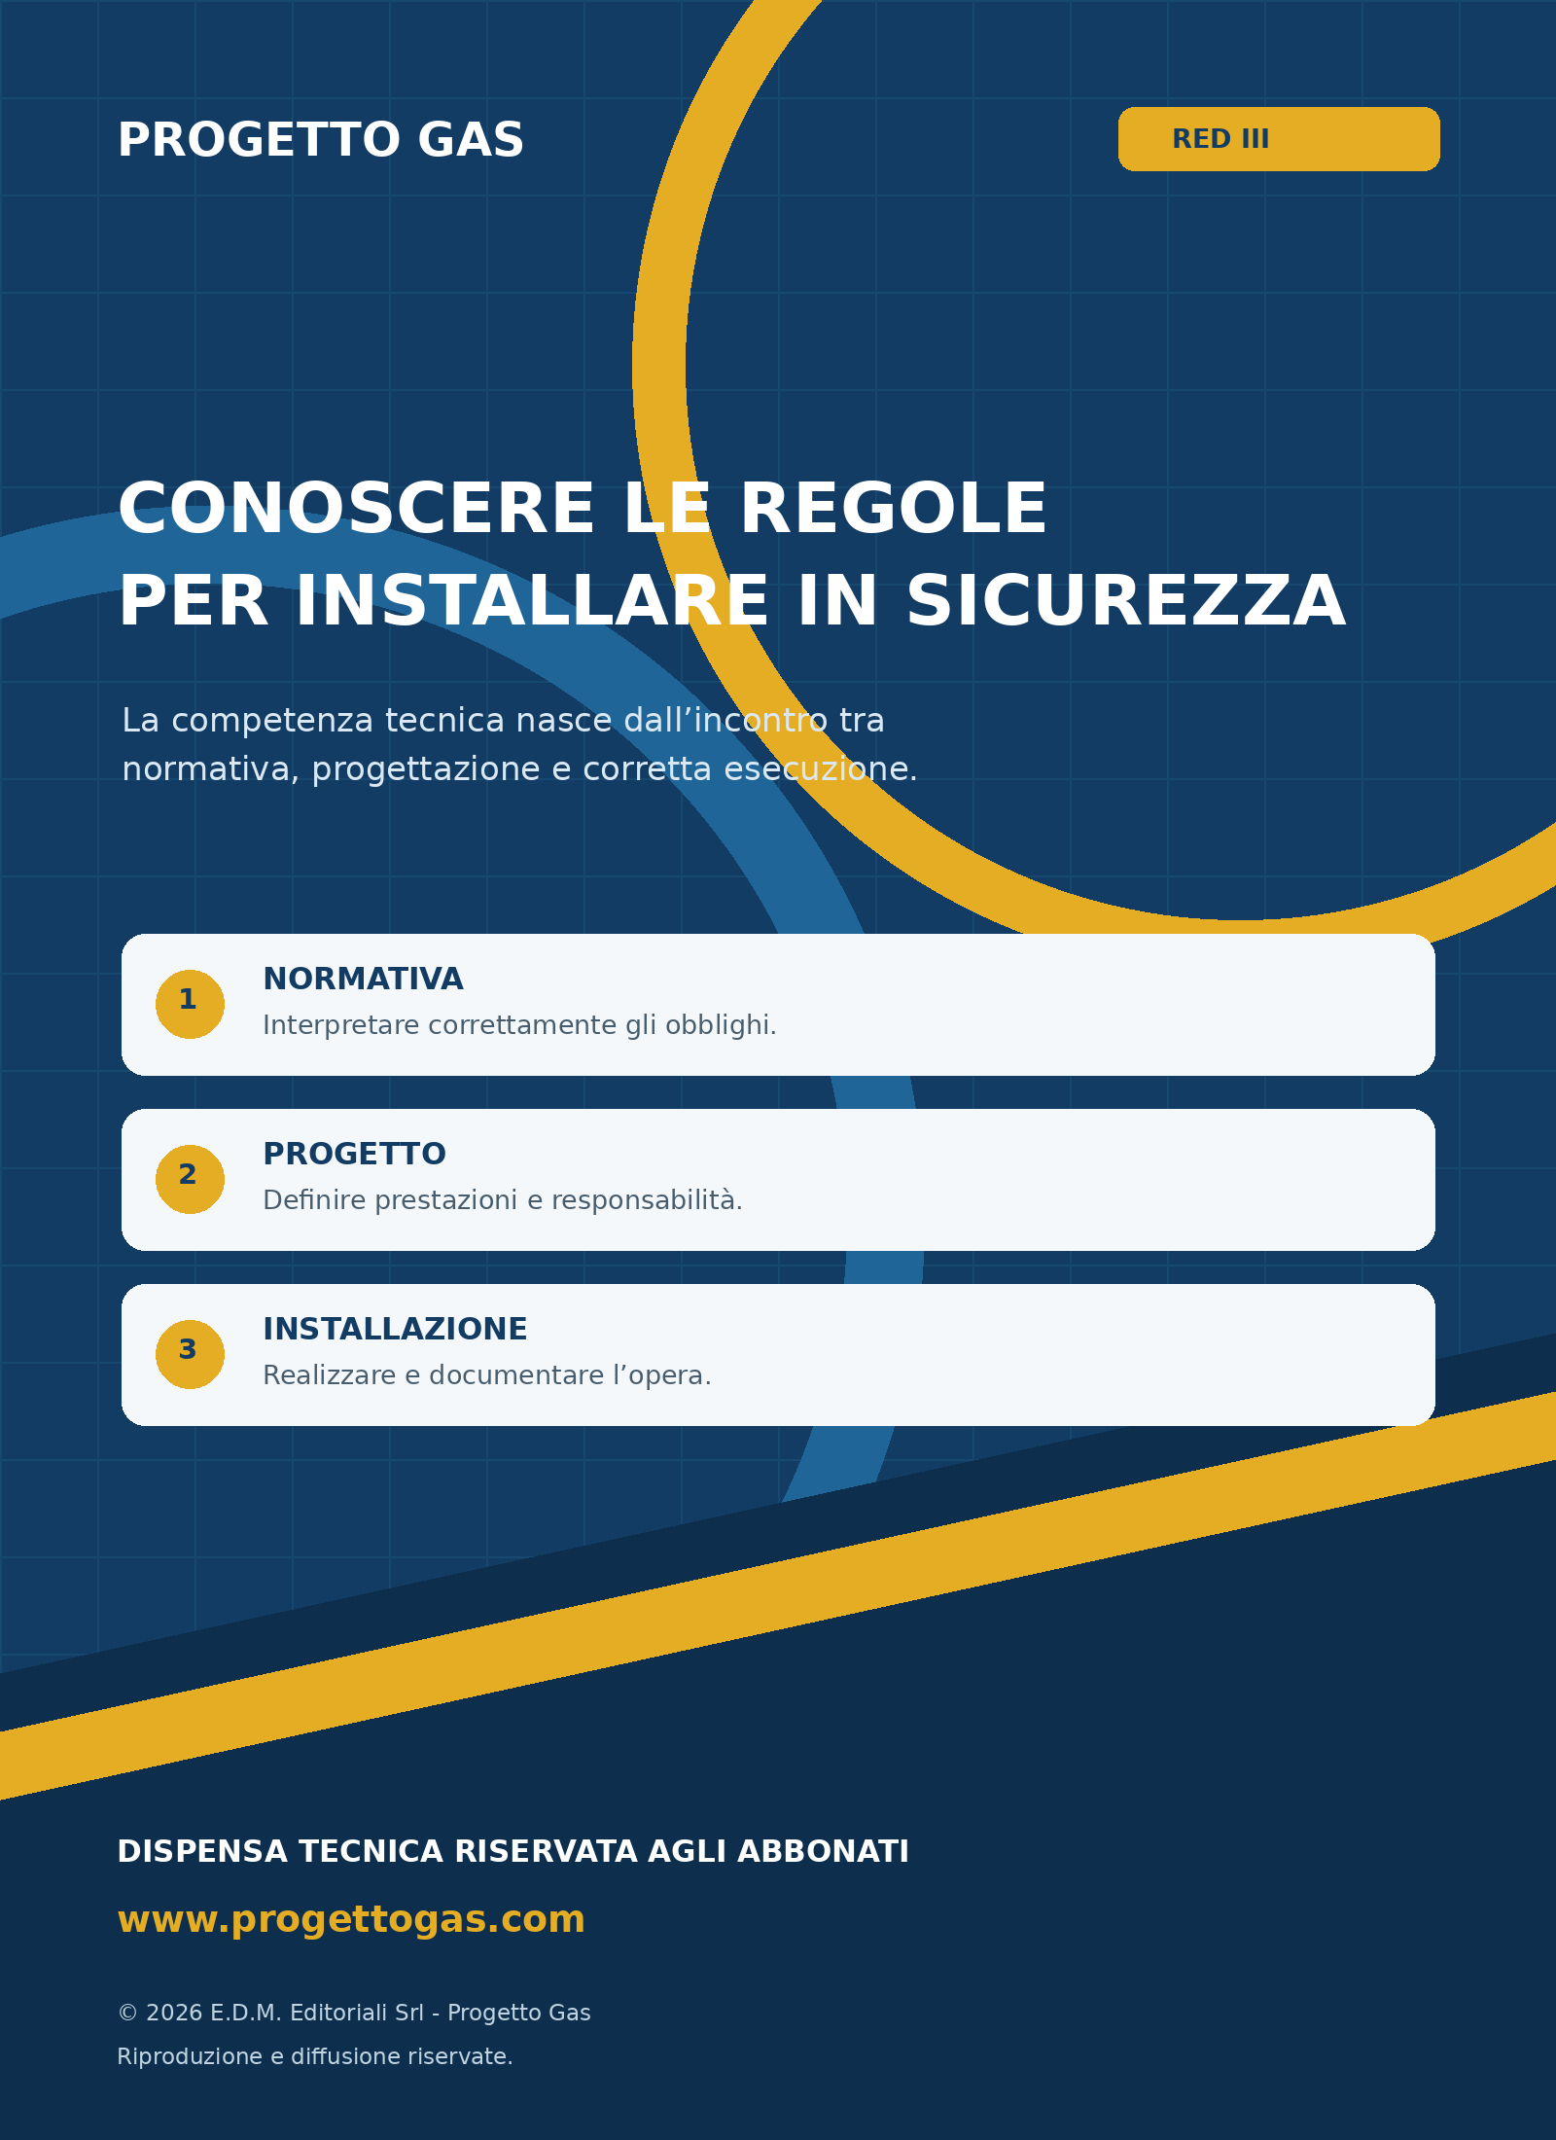
IL MESSAGGIO FINALE
Conformità =
classificazione
+ calcolo
+ documenti
La tecnologia è solo una parte della soluzione.
Grazie
Notes:
Invitare i partecipanti a usare la dispensa completa per le 50 domande e risposte e la checklist estesa.
[Sources]
- Dispensa tecnica RED III per installatori – Progetto Gas (materiale fornito dall’utente)
[/Sources]

